Slide 1

NETMED

Slide 2
NETMED
Sua parceira confiável no monitoramento de tráfego de redes hospitais!

Slide 3
ÁREA DE ATENDIMENTO EM HOSPITAIS!
NETMED
Responsabilidades
Importância da tecnologia
Armazenamento e acesso de prontuários eletrônicos.
Acolhimento.
Registros e encaminhamento dos pacientes aos devidos setores.
A realização facilitada de agendamentos de consultas e exames.
Funciona como fonte de informações.
Gerenciamento de filas de espera.
Suporte durante todo o processo.
Comunicação com outros setores do hospital.

Slide 4
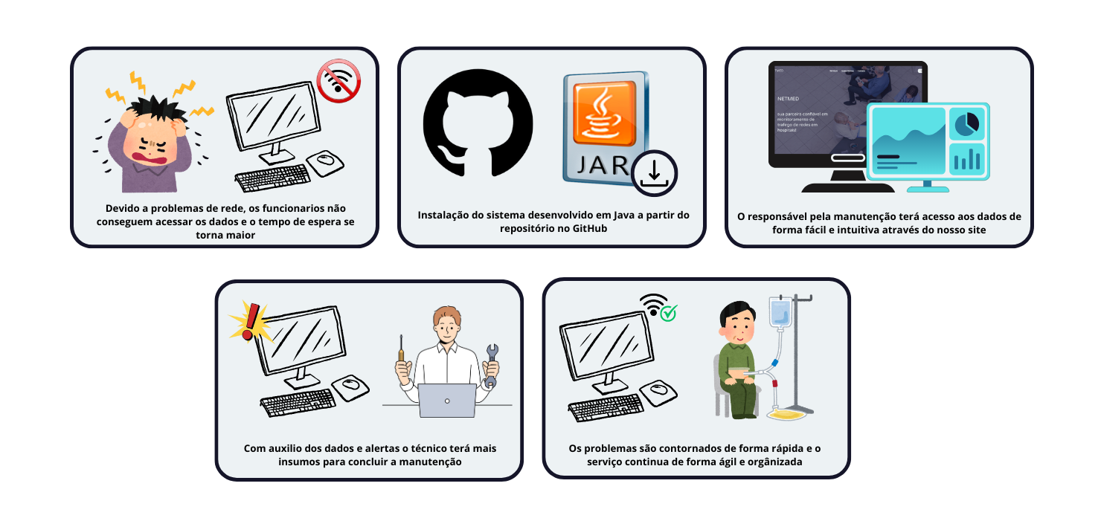
Responsabilidades
Importância da tecnologia
Solução de Negócio
NETMED
Armazenamento e acesso de prontuários eletrônicos.
Acolhimento.
Registros e encaminhamento dos pacientes aos devidos setores.
A realização facilitada de agendamentos de consultas e exames.
Funciona como fonte de informações.
Gerenciamento de filas de espera.
Suporte durante todo o processo.
Comunicação com outros setores do hospital.

Slide 5





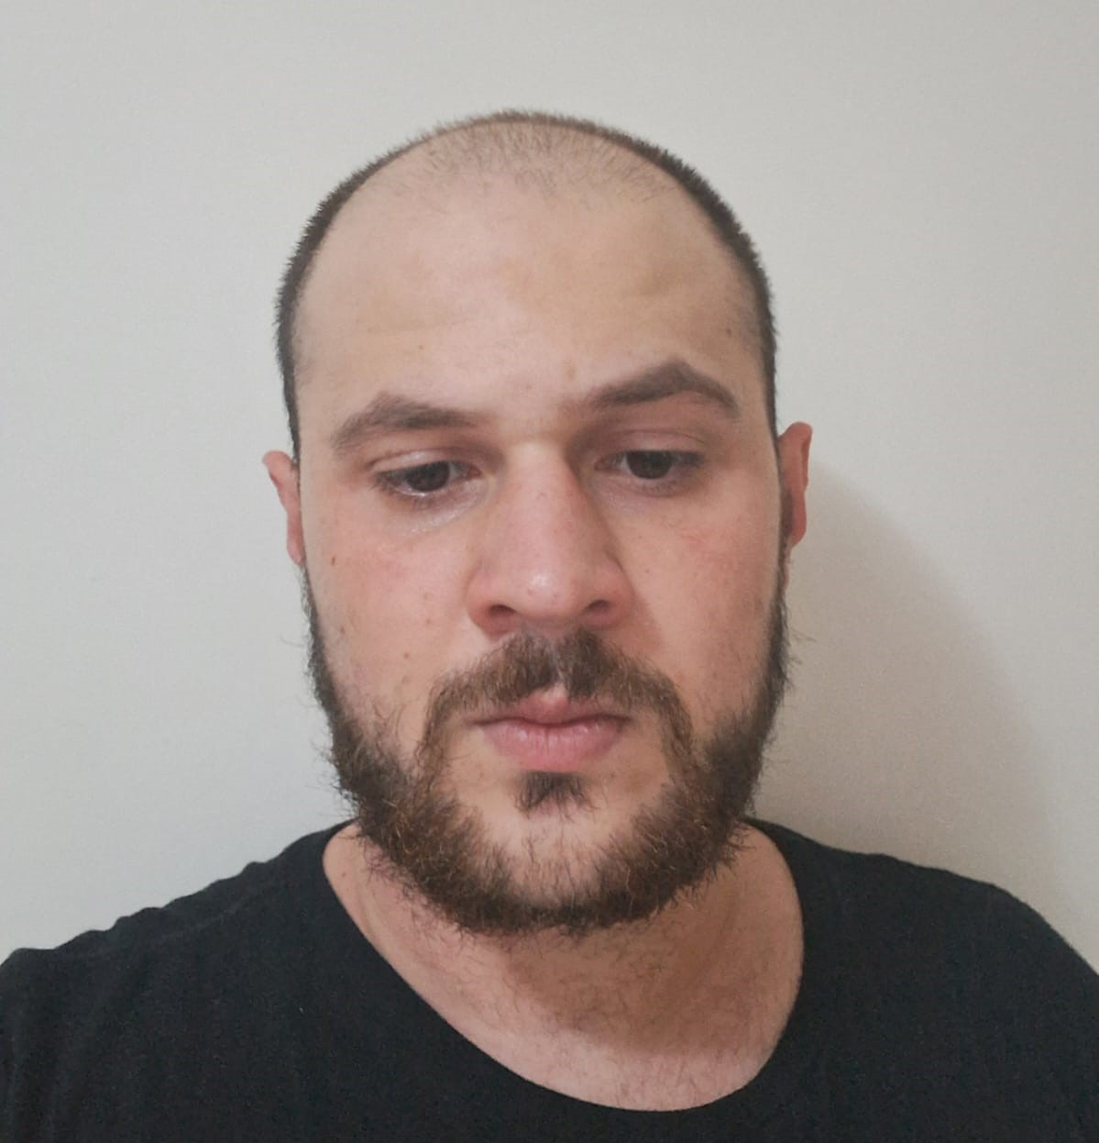
Responsabilidades
Importância da tecnologia
Gabriel
Karen
Kaiqui
NETMED
BACK-END
PRODUCT OWNER
INFRAESTRUTURA
EQUIPE
Ketelyn
Matteus
Vagner
FRONT-END
FULL-STACK
SCRUM MASTER
Armazenamento e acesso de prontuários eletrônicos.
Acolhimento.
Registros e encaminhamento dos pacientes aos devidos setores.
A realização facilitada de agendamentos de consultas e exames.
Funciona como fonte de informações.
Gerenciamento de filas de espera.
Suporte durante todo o processo.
Comunicação com outros setores do hospital.

Slide 6
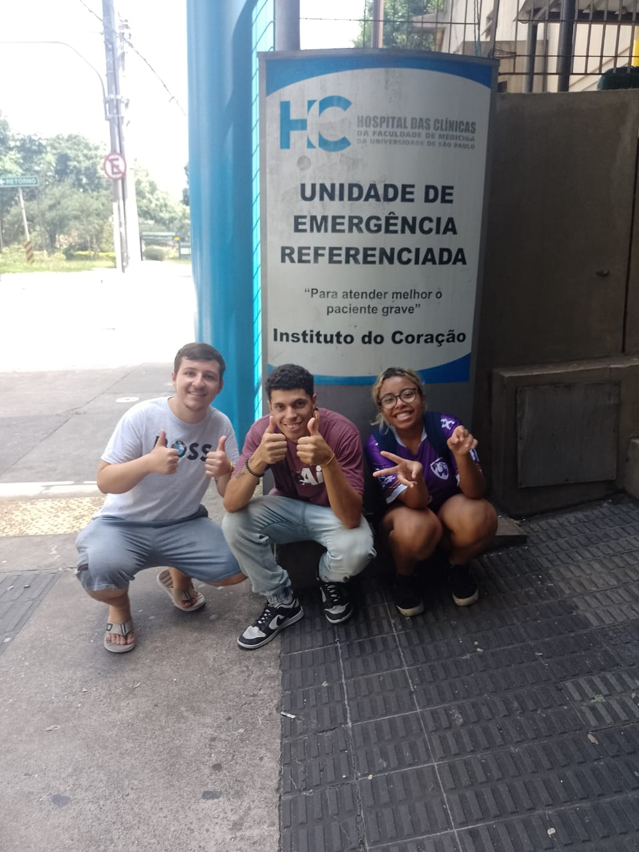

VISITA

Slide 7
METODOLOGIAS E ORGANIZAÇÃO

Slide 8




METODOLOGIAS E ORGANIZAÇÃO
SCRUM
EOS
Daily
L-10
Sprints
IDS
Sprint Planning
Sprint Retrospective

Slide 9
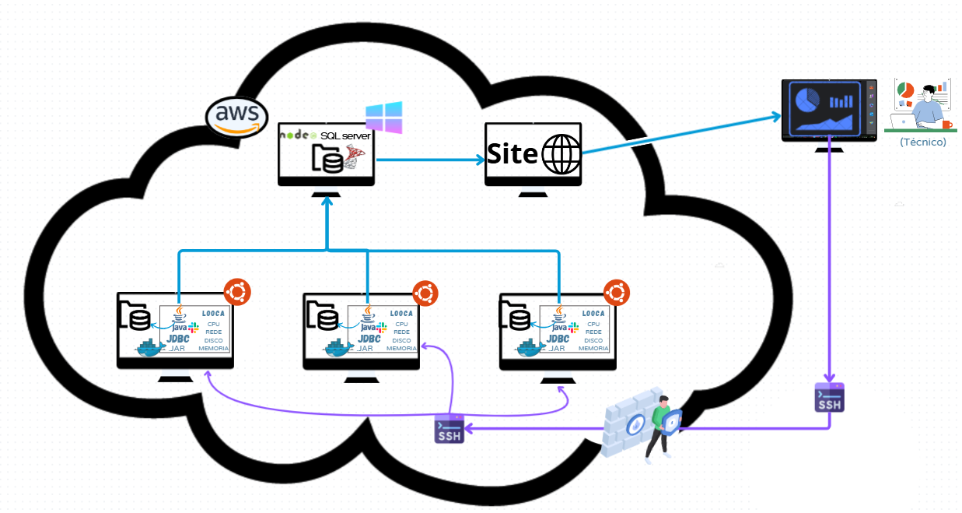
SOLUÇÃO TÉCNICA

Slide 10

DOCKER

Slide 11
INOVAÇÃO

Slide 12
INOVAÇÃO

Slide 13
O que é o SSH e sua importância na segurança da comunicação em rede?
O SSH, ou Secure Shell, é um protocolo que garante comunicação segura entre dois sistemas.
Como os técnicos podem utilizar o SSH para se conectar a instância na AWS de forma segura e eficiente?
Esse método oferece segurança robusta, já que a autenticação é baseada em chaves criptográficas e elimina a necessidade de senhas.
INOVAÇÃO
Tem flexibilidade ao permitir o acesso remoto seguro a instâncias, capacidade de gerenciar e configurar as instâncias remotamente
Qual a flexibilidade e a praticidade dessa conexão?

Slide 14
MANUTENÇÃO FACILITADA
CONCLUSÃO
EFICIÊNCIA NO ATENDIMENTO

Slide 15
APRENDIZADOS DA EQUIPE
.
.
.
.
.
.

Slide 16
FAMILIARES

Slide 17
AMIGOS

Slide 18
PROFESSORES

Slide 19
FERNANDA CARAMICO

Slide 20





EMPRESAS

Slide 21
NETMED
MUITO OBRIGADA!!

Slide 22
NETMED

